Slide 1
Informe de avance de obras financiadas con recursos del FAM 2013-14
Junio de 2014.
Notes:
1

Slide 2
Universidad Autónoma de Ciudad Juárez
Ricardo Duarte Jáquez
Rector
Rita Ileana Olivas Lara
Directora General de Servicios Administrativos
Ángel Fernando Gómez Martínez
Director General de Planeación y Desarrollo Institucional
Universidad Autónoma de Ciudad Juárez. Av. Plutarco E. Calles núm. 1210
Fovissste Chamizal, código postal 32310. Ciudad Juárez, Chihuahua, México
La elaboración de este documento estuvo a cargo de la Dirección General de Planeación y Desarrollo Institucional.
Notes:
2

Slide 3
FAM 2013
De acuerdo al Plan Maestro de Construcción en el Marco del Programa Integral (PIFI) 2012-13 se hizo la solicitud para la construcción del Edificio Multifuncional ¨D4¨ en Ciudad Universitaria y de la Infraestructura del Campus Cuauhtémoc.
Estas obras tendrán una superficie total de 12,576 m2 de construcción y un costo de $48’695,060
Notes:
3

Slide 4
FAM 2013
Respecto al Edificio Multifuncional ¨D4¨ en Ciudad Universitaria se tiene un avance de obra que corresponde al 36%. Actualmente se encuentra en la etapa de, losas, albañilería, acabados e instalaciones. El avance financiero refleja el pago del 57%, de un anticipo de $26,429,800.
Notes:
4

Slide 5
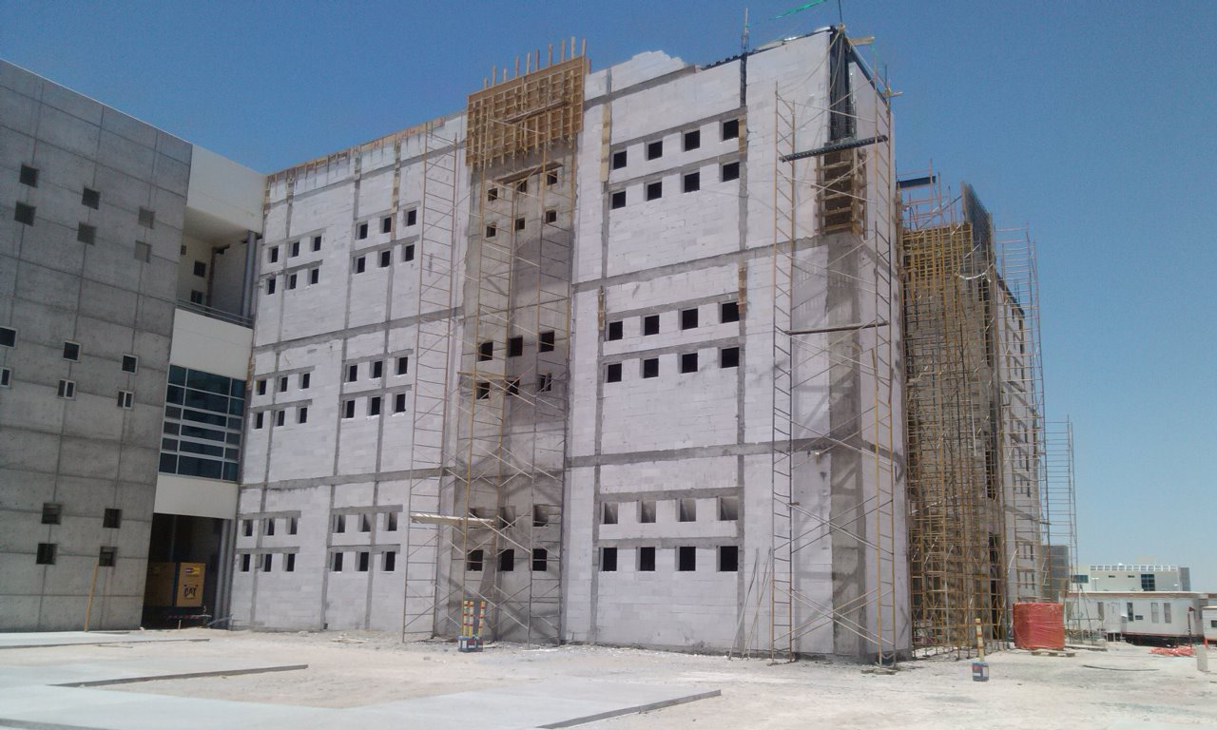
Construcción de Edificio Multifuncional D4.
Notes:
5

Slide 6
Instalaciones y Acabados del Edificio Multifuncional D4.

Slide 7
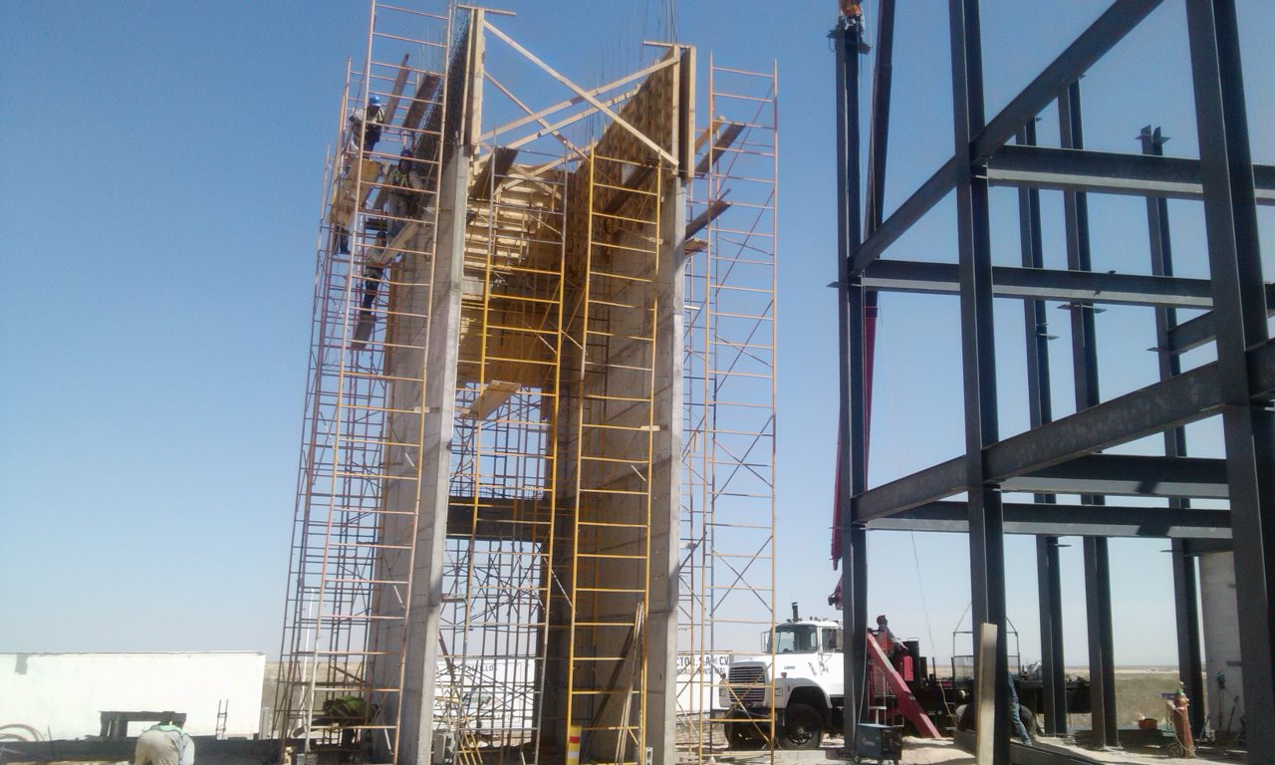
Construcción de Edificio Multifuncional D4.
Notes:
7

Slide 8
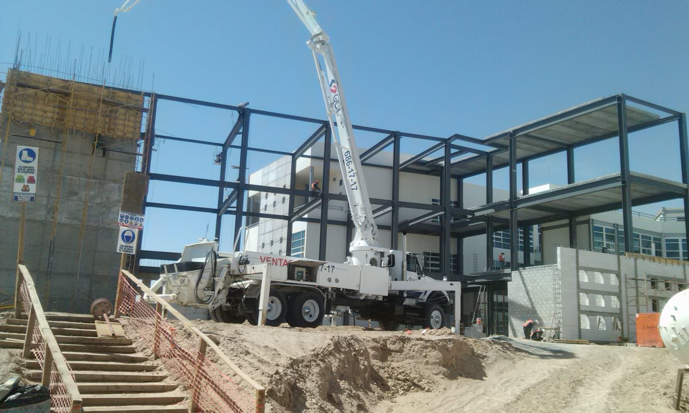
Construcción de Edificio Multifuncional D4.
Notes:
8

Slide 9
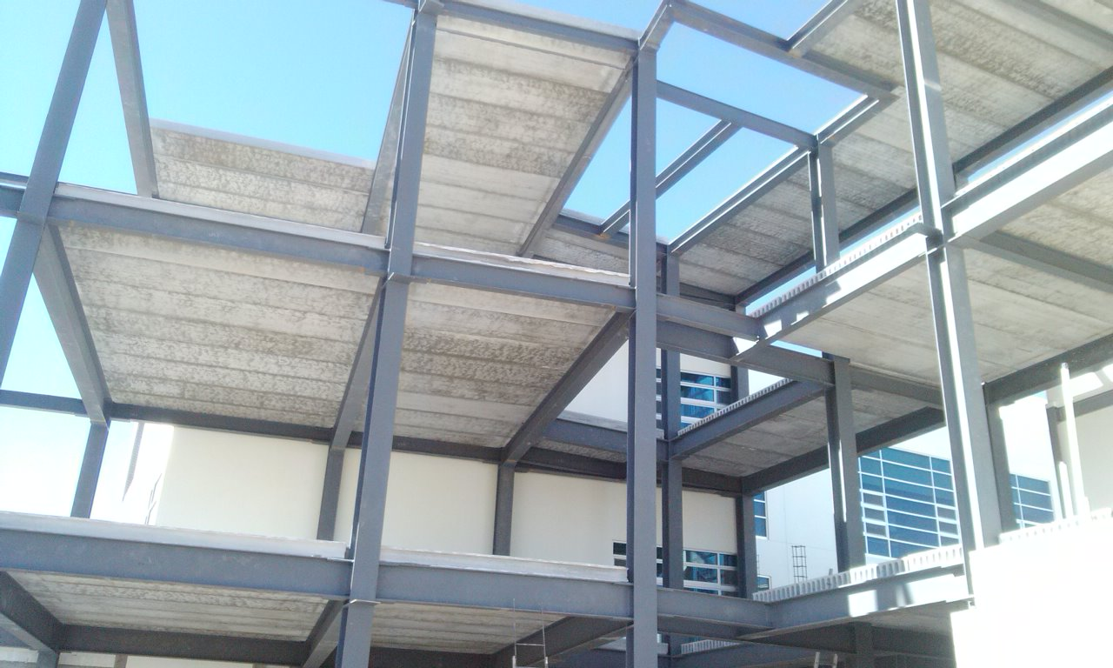
Construcción de Edificio Multifuncional D4.
Notes:
9

Slide 10
FAM 2013
Respecto al avance de la Infraestructura del Campus Cuauhtémoc, actualmente se trabaja en las canchas de usos múltiples, en las fosas de aguas grises y agua tratada, en las instalaciones hidráulicas y en el sistema contra incendio que refleja un 92% de avance de obra.
De la misma manera se tiene un avance financiero del 85% que refleja el pago del 30% de anticipo y una estimación que corresponden a $4,013,094.
Notes:
10

Slide 11
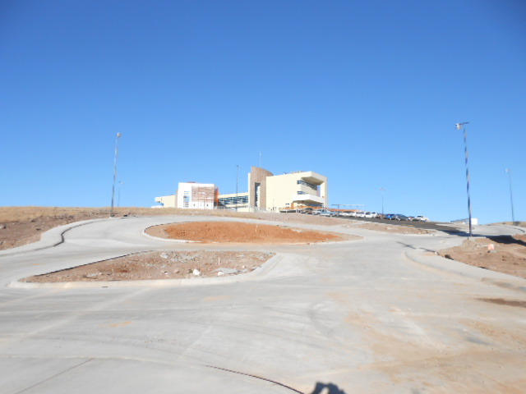
Obra exterior.
Notes:
11

Slide 12
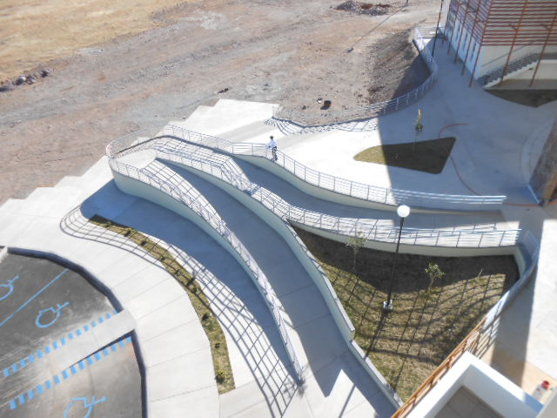
Obra exterior, banquetas.
Notes:
12

Slide 13
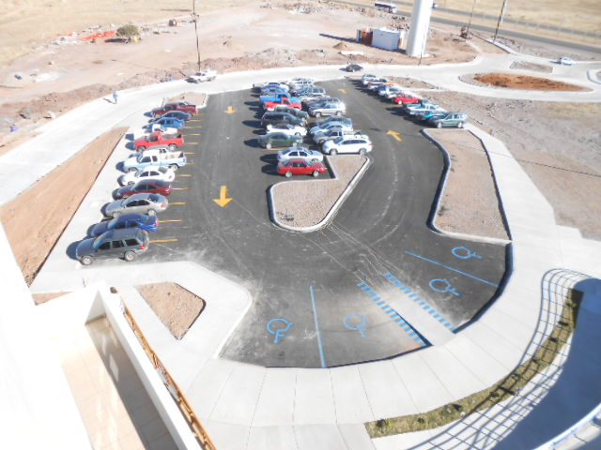
Obra exterior, banquetas.
Notes:
13

Slide 14
Canchas de usos múltiples

Slide 15
Fosas de aguas grises y agua tratada, Instalaciones hidráulicas

Slide 16
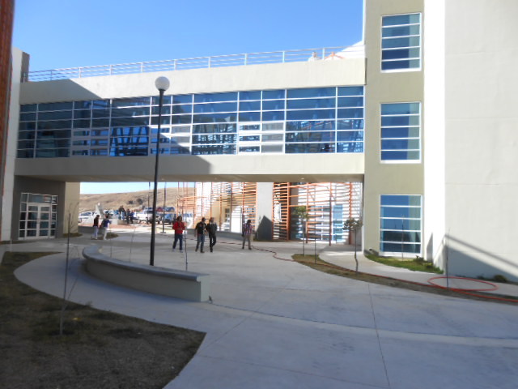
Obra exterior, banquetas, jardinería.
Notes:
16

Slide 17
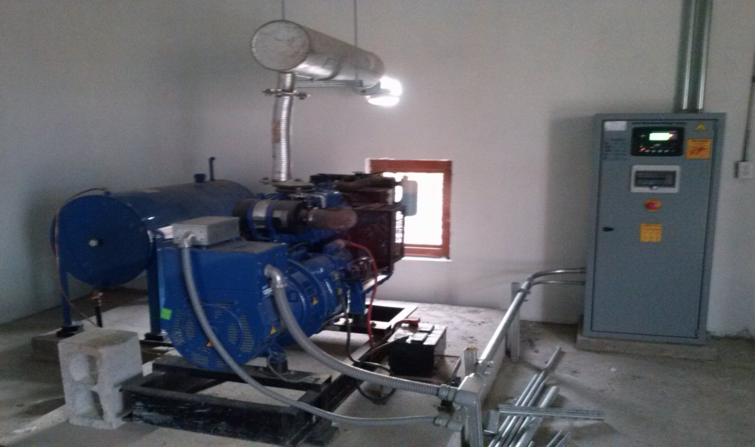
Sistema contra incendio.
Notes:
17

Slide 18
Resumen
Año Correspondiente a FAM | Obra | Inversión FAM (en millones de pesos) | Inversión UACJ (en millones de pesos) | Avance Financiero (respecto a FAM) | Avance Físico
2013 (Ampliación de Nuevo Campus) | Construcción del Edificio Multifuncional "D4" en CU | $ 43.962 | - | 57% | 36%
2013 (Segunda etapa) | Infraestructura del Campus Cuauhtémoc | $ 4.732 | - | 85% | 92%
Notes:
18

Slide 19
Gracias por su atención.
Notes:
19

